Slide 1
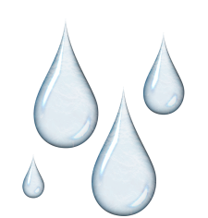
МКДОУ Детский сад №6 «Дюймовочка»
«Чудеса - природные явления
весной и летом»
(Старшая группа)
Воспитатель: Родичева И. М.
2020г

Slide 2
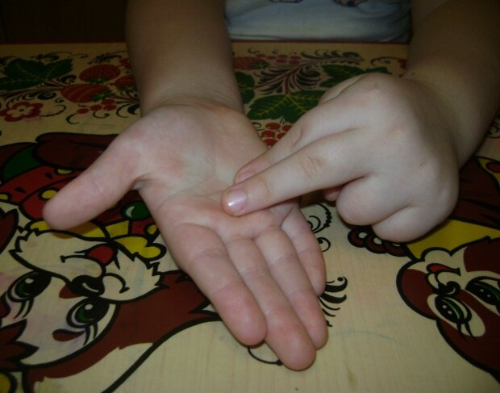
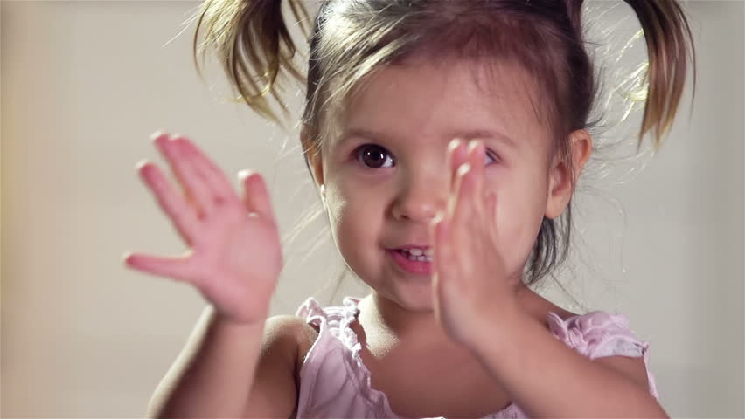
Здравствуйте ребята!
Приглашаю вас вместе с родителями заглянуть в увлекательный мир природных явлений! Обязательно приготовьте тазик с водой, поролоновые губки и барабан.
Но сначала разомнем свои пальчики :
Пальчиковая гимнастика «Капли»
(Ладони с широко расставленными пальцами поднять вверх)
Стало солнце пригревать,
(Указательным пальцем правой руки ритмично ударять по ладони левой)
Стали капельки стучать.
Капля – раз, капля – два,
Капли медленно сперва.
(Ритмично хлопать правой ладонью по левой)
Поскорее, поскорее,
Всё быстрее, всё быстрее.
(Хлопать в ладони в быстром темпе)
А потом, потом, потом
Всё бегом, бегом, бегом.
(Быстро «пробежаться» пальцами по бедрам до колен)
Побежали ручейки,
Их попробуй догони!

Slide 3
А теперь попробуйте отгадать загадку :
Солнце светит,
Ветер свищет,
Дождик льет, как из ведра.
После дождика на небе
Сразу радуга видна.
Эти изменения погоды
Дарят нам (явления природы).

Slide 4
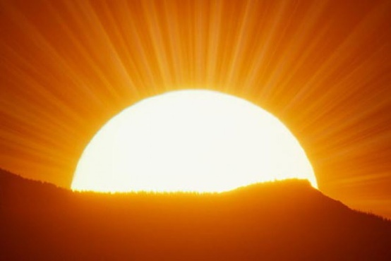
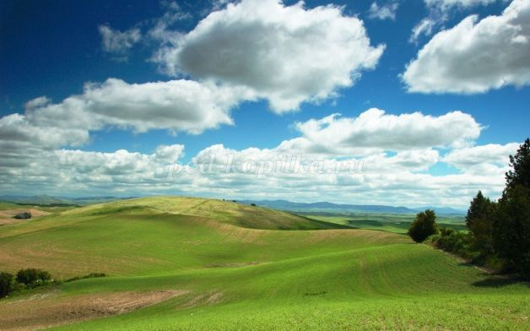
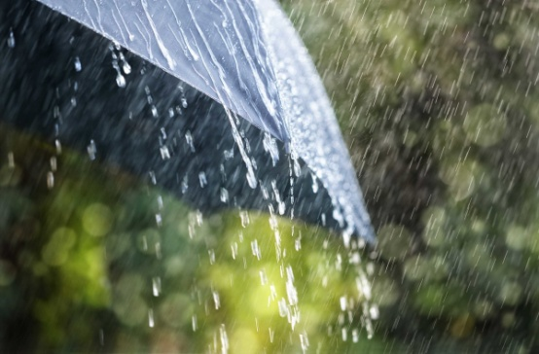
А сейчас отгадайте загадки о явлениях природы, подсказки у вас на экране.
Явление природы
Доброе, хорошее
На людей глядит,
А людям на себя
Глядеть не велит.
(солнце)
Солнышко – это яркая звезда, оно появляется каждый день во время рассвета, а исчезает вечером после заката. Зимой солнце почти не греет, а летом от его лучей становится тепло и даже жарко.
Без крыльев летят,
без ног спешат, без паруса плывут
(облака)
Облака- это белые в виде пара формочки, которые могут принимать различную форму в виде корабликов, лошадок, кто как увидит. Облака могут быть белыми, а могут быть серыми, тогда они называются тучами.
Меня звали
Меня ждали
Показался – убежали
(дождь)
Дождь поливает из облаков, когда они становятся темными, тяжелыми и, словно нависают над нами. Спрятаться от дождя можно под любым навесом и крышей или под зонтиком.

Slide 5
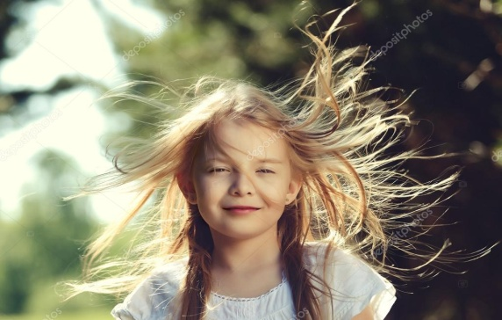
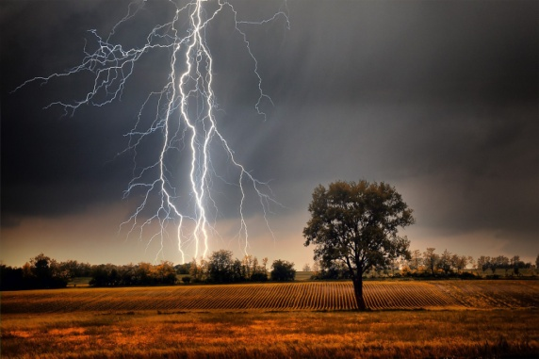
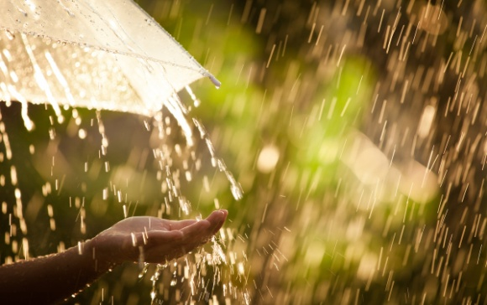
Ребята, а что произойдет, если подуть на волосы, например?
Попробуйте…(волосы развиваются в разные стороны).
Что это нам напоминает?(как будто ветер дует.)
А теперь возьмите и ударьте в барабан.
Что напоминает вам этот звук?(раскаты грома).
А сейчас давайте намочим губки, приподнимем их и отожмем.
Слышите звуки? С чем их можно сравнить?
(с дождем).
С чем можно сравнить все то, что мы только что видели и слышали?
(с явлениями природы).

Slide 6
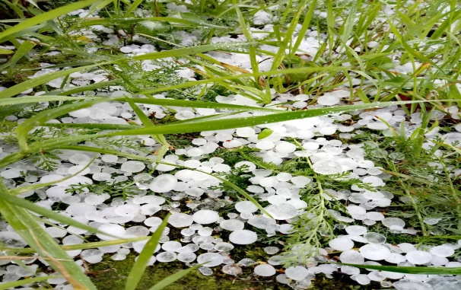
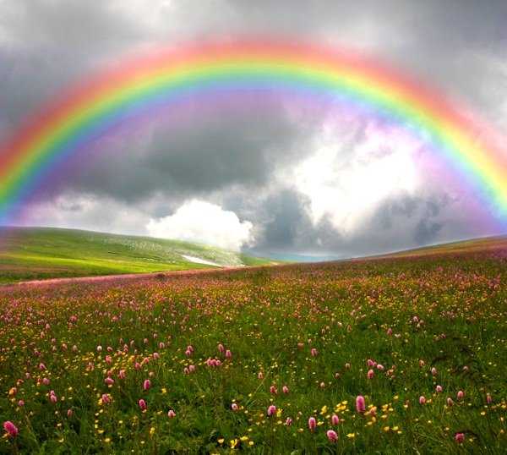
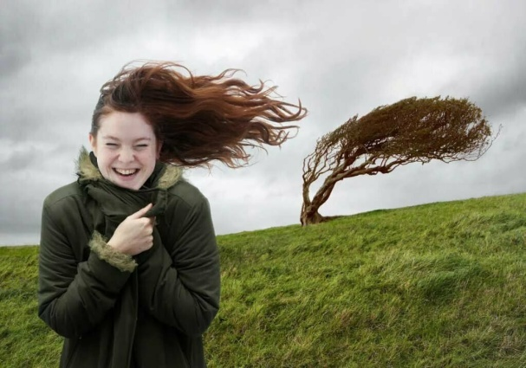
Рассыпался горох
На тысячу дорог.
(град)
Иногда, во время грозы вместе с каплями дождя с неба сыплется град. Это маленькие льдинки, холодные капельки дождя, которые не успели растаять.
Что за чудо – красота!
Расписные ворота
Показались на пути!
В них ни выйти,
Ни войти.
(радуга)
После сильного дождя или грозы иногда можно наблюдать радугу. Это оптическое явление природы когда ярких солнечный свет разбивается на несколько разных цветов. А потом, когда вода быстро испаряется на солнце, радуга также быстро исчезает.
Без рук, без ног,
а двери отворяет.
(ветер)
Когда перемещаются огромные воздушные массы, мы говорим, что дует ветер. У него такая сила, что у деревьев ветки с листьями гнутся в разные стороны. Ветер может быть легким и теплым, а может быть сильным и холодным.

Slide 7
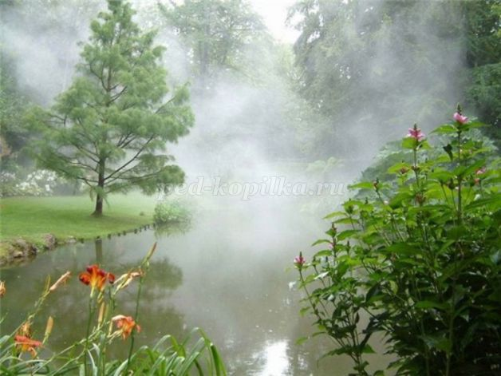
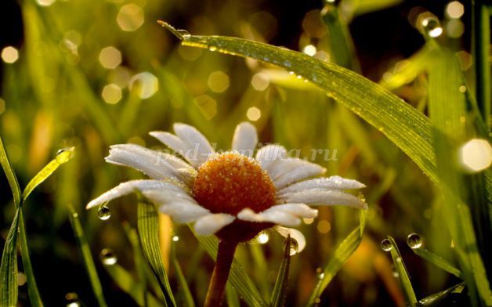
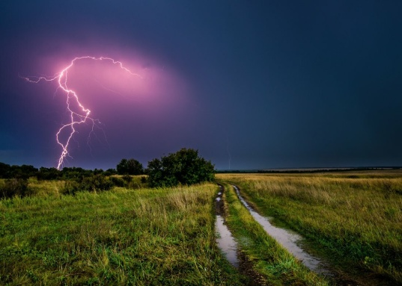
Белым паром стелется
Не вьюга, не метелица
И не дым…Что за обман?
Это же густой… (туман)
Туман возникает при высокой влажности воздуха чаще всего утром и вечером.
Утром рано на заре
Выступает на траве,
Это капельки с водой,
Называются (росой)
Роса образуется как летом и осенью, так и весной. Ранним утром можно заметить на траве капельки воды, кажется, что трава сырая и прошел дождь, хотя небо чистое. Дело в том, что за ночь воздух остывает, а водяной пар, который находится в воздухе, оседает в виде капелек воды.
Нашумела, нагремела,
все промыла и ушла
И сады и огороды
Всей округи полила.
(гроза)
Во время сильного дождя случается, что сверкнет молния и после грохочет гром. Такое явление природы называют грозой. Гроза бывает весной и летом. От грозы лучше спрятаться в надежном укрытии с крышей над головой, но не в коем случае, не прятаться под одиноким деревом в поле, потому что в него может попасть молния.

Slide 8
Физкультминутка «Луна» (а сейчас вставайте и зарядку начинайте)
В небе плавает луна
(покачивания влево и вправо)
В облака зашла она
1, 2, 3, 4, 5 (хлопки в ладоши)
Можем мы луну достать (руки вверх)
6, 7, 8, 9, 10 (хлопки над головой)
И пониже перевесить (руки вниз)
10, 9, 8, 7 (ходьба на месте)
Чтоб луна светила всем (дети тихо садятся).

Slide 9
Ребята, а как еще можно предугадать погодные явления? (по народным приметам).
Давайте поиграем с вами в игру:
«Угадай народную примету, весной и летом».
Черемуха распускается – к холодной погоде
Ласточки низко летают – (к дождю)
Одуванчики днем закрываются – (к дождю)
Ласточки летают высоко – (дождя не будет)
Звездное небо – (к похолоданию)
Появление на поверхности земли дождевых червей -
(к дождю)
Воробьи купаются в песке или в пыли - (к дождю)
Молодцы, ребята. Вы такие наблюдательные.
Наша природа – волшебница, она дарит нам чудеса.

Slide 10
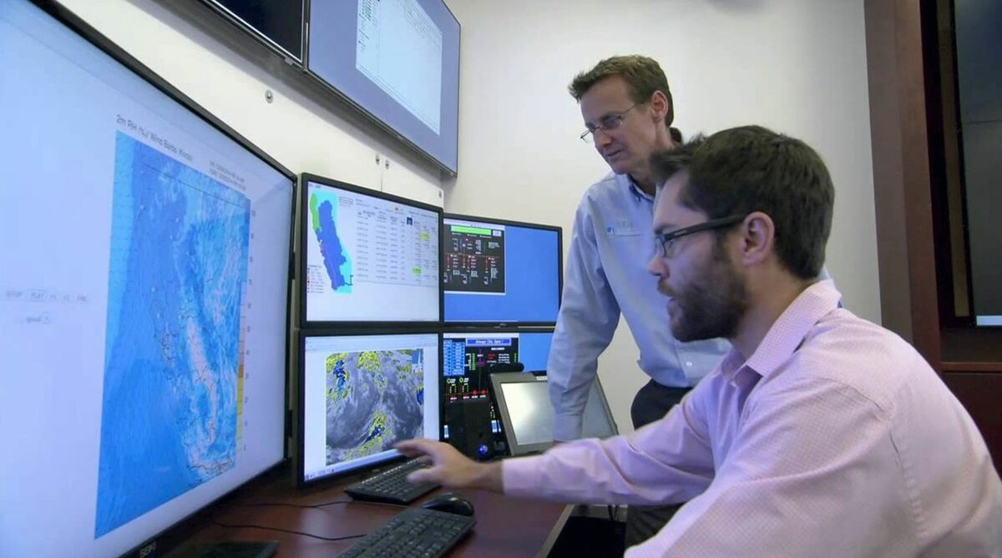
А вы знаете, что предсказывают погоду специальные люди, которых называют метеорологами?
Они наблюдают за природными явлениями, изучают их и составляют прогноз погоды.

Slide 11
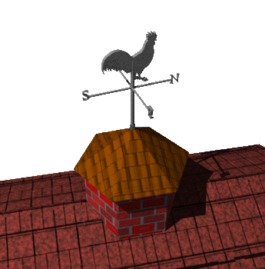
А вы знаете, как метеорологи определяют направление ветра? при помощи прибора, который называется- флюгер
Флюгер часто можно увидеть на крышах домов.
Когда дует ветер, флюгер крутится и в каком направлении показывает стрелка, туда и дует ветер.

Slide 12
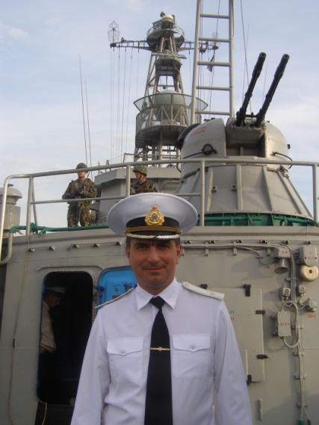
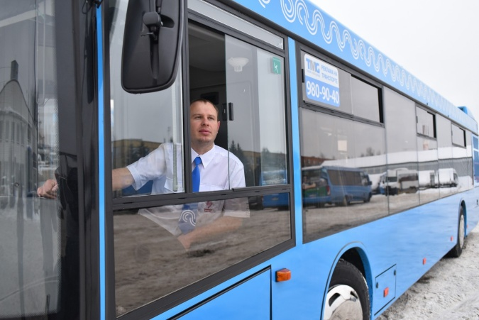
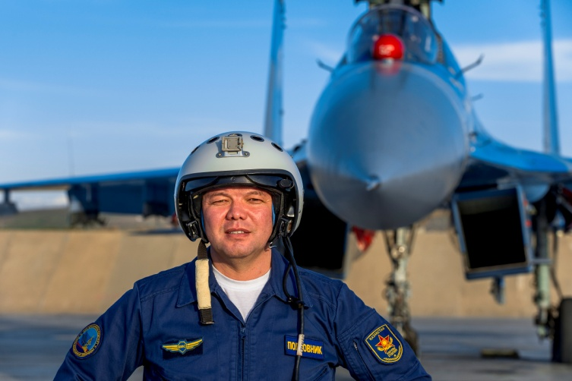
Ребята, а давайте подумаем, зачем нам необходимо знать какая будет завтра погода?...
(чтобы знать, какую куртку надеть в садик, шапку, взять ли зонтик и т.п.).
Давайте вспомним, кому необходимо знать какая погода будет завтра? Людям каких профессий? (водителям автобусов, шоферам, летчикам, капитанам кораблей и т.д).

Slide 13
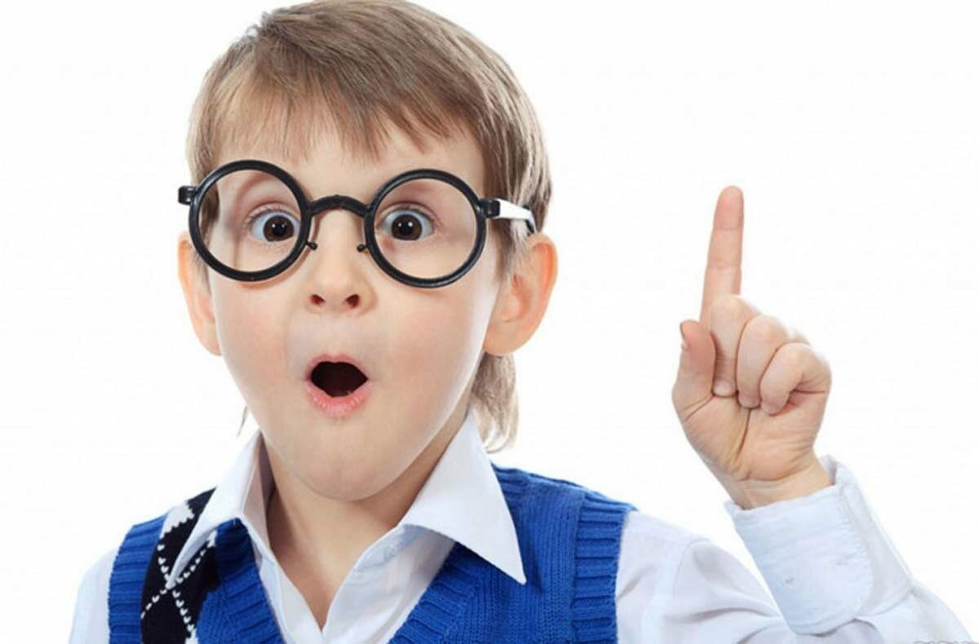
Обязательно посмотрите вместе с родителями очень увлекательные видео о явлениях нашей природы!!!
https://vk.com/video-52394280_456239115
https://ok.ru/video/12139955578
https://youtu.be/keInLoCkdKQ
https://youtu.be/HA2BbmebIDc

Slide 14
Желаю вам успехов и новых интересных знаний!!!

